Slide 1
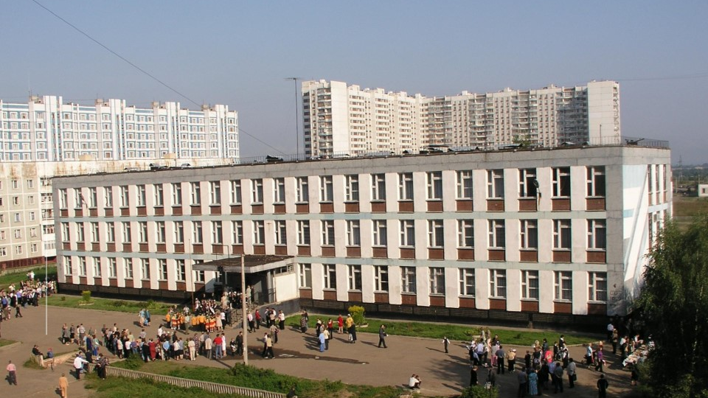
Публичный доклад
Директора муниципального общеобразовательного учреждения «Средняя школа № 56»
(150064 г. Ярославль, пр-д Моторостроителей, д. 10, тел/факс: (4852)56-11-70, e-mail: yarsch056@yandex.ru)
«Отличника народного просвещения» / «Почетного работника образования»
ОЗЕРОВОЙ ТАТЬЯНЫ НИКОЛАЕВНЫ
(Высшая квалификационная категория, педагогический стаж – 40 лет,
руководящий стаж – 36 лет, в школе № 56 – 33 года)
17.12.2019

Slide 2
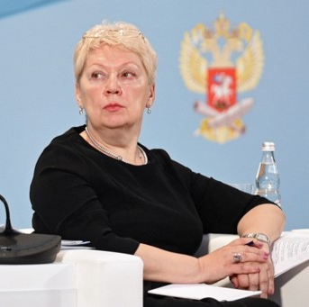
Девять заданий
министра Васильевой
Как Россия планирует войти в десятку ведущих стран по качеству общего образования.
О. Ю. Васильева
министр просвещения
ПЕРВОЕ и важнейшее направление - федеральный проект "Современная школа" включает обновление материально-технической базы, строительство новых школ, полную ликвидацию третьей смены, создание на селе сети из 25 пилотных школ нового типа, внедрение новых методов обучения, обновление образовательных программ.
Например, серьезно обновится предмет "Технология": уроки по нему будут проходить в том числе в детских технопарках. Цель поставлена - Россия должна войти в число 10 ведущих стран мира по качеству общего образования. Пока же, как показывает международное исследование PISA, мы находимся на 34-36-м месте.

Slide 3
Девять заданий
министра Васильевой
Как Россия планирует войти в десятку ведущих стран по качеству общего образования.
О. Ю. Васильева
министр просвещения
ВТОРОЙ федеральный проект - "Успех каждого ребенка". Это, в первую очередь, дополнительное образование, профориентация и поддержка талантливых детей. Планируется, что детские технопарки "Кванториум" появятся в каждом регионе. Кроме того, в каждом субъекте РФ к 2024 году будут созданы центры выявления и поддержки талантов. Они будут учитывать опыт образовательного фонда "Талант и успех" - сочинского "Сириуса". Также будет создано не менее 100 центров развития современных компетенций детей на базе университетов.
"С сентября этого года мы запускаем большой профориентационный проект "Билет в будущее", рассчитанный на школьников 6-11 классов, - рассказала Ольга Васильева. - Поддержка ранней профориентации должна идти регионам через субсидии. Это большие деньги, такие же, как и "Кванториумы" - около миллиарда рублей в год".

Slide 4
Девять заданий
министра Васильевой
Как Россия планирует войти в десятку ведущих стран по качеству общего образования.
О. Ю. Васильева
министр просвещения
Третий проект - "Современные родители". Будет создан единый федеральный портал для мам и пап, где они смогут получить консультацию, связаться с педагогами, получить психологическую помощь.
К 2024 году во всех регионах начнут работу центры скорой психолого-педагогической помощи родителям: на это некоммерческим организациям будут выделяться субсидии. Пока, по словам Ольги Васильевой, в России работает около ста таких мини-центров.

Slide 5
Девять заданий
министра Васильевой
Как Россия планирует войти в десятку ведущих стран по качеству общего образования.
О. Ю. Васильева
министр просвещения
Четвертый - "Цифровая образовательная среда". Его первая часть - техническая: школам нужен высокоскоростной интернет, электронные журналы, дневники, бухгалтерия, системы прохода и питания по электронным карточкам.
Вторая часть - Российская электронная школа, которая станет помощником учителю: виртуальные библиотеки, музеи, онлайн-курсы, 3D-лаборатории. Кроме того, в России впервые будет создан Центр цифровой трансформации образования, в котором будет идти аналитическая, организационная и экспертная работа в этой области.

Slide 6
Девять заданий
министра Васильевой
Как Россия планирует войти в десятку ведущих стран по качеству общего образования.
О. Ю. Васильева
министр просвещения
Пятый - Федеральный проект "Учитель будущего". По словам Васильевой, это во многом ключевой проект: не менее половины учителей должны пройти переподготовку. Национальная система учительского роста предполагает и новую систему карьерного роста. То есть не вертикальную: учитель-директор-завуч, а горизонтальную. Сейчас в образовательной среде обсуждаются новые должности педагогических работников, отражающие их профессиональные успехи, например, учитель-мастер, учитель-наставник.
Но существующую систему повышения квалификации учителей никто "ломать" не собирается: ее приведут к "общему знаменателю", чтобы она работала на нацпроекты.

Slide 7
Девять заданий
министра Васильевой
Как Россия планирует войти в десятку ведущих стран по качеству общего образования.
О. Ю. Васильева
министр просвещения
Шестой - федеральный проект "Молодые профессионалы" направлен на модернизацию профобразования. В его рамках пройдет мировой чемпионат по профессиональному мастерству по стандартам Worldskills в 2019 году в Казани. Также к 31 декабря 2024 года будет создана сеть из 100 межрегиональных центров опережающей профессиональной подготовки и 5000 мастерских с современной материально-технической базой.
Цель - поднять престиж рабочих профессий, чтобы выпускники колледжей и техникумов могли работать на самых продвинутых производствах.
Седьмой проект - "Новые возможности для каждого" позволит непрерывно учиться абсолютно всем, даже уже работающим людям. Для этого создается единая платформа-навигатор по доступным курсам и программам, в том числе онлайн-курсам. К 2024 году число пользователей платформы достигнет 1,2 млн человек. За этот проект отвечает Министерство науки и высшего образования.

Slide 8
Девять заданий
министра Васильевой
Как Россия планирует войти в десятку ведущих стран по качеству общего образования.
О. Ю. Васильева
министр просвещения
За восьмой проект - "Социальная активность" - ответственна Росмолодежь.
Будет сформирована сеть центров поддержки добровольчества, лучшие волонтерские проекты смогут ежегодно участвовать в конкурсе на получение грантов.
Девятый - "Повышение конкурентоспособности российского высшего образования".
В нем уже известные проекты: "Вузы как центры пространства создания инноваций", "Современная цифровая образовательная среда в Российской Федерации", "Экспорт российского образования".

Slide 9
Итоги
2018-2019
учебного года

Slide 10
Участие школы в мероприятиях различного уровня в 2018-2019 учебном году
III-IV кварталы 2018
II место в Фестивале школьного спорта – Первенство АШСК г. Ярославля по мини-футболу среди команд 2-х классов.
диплом лауреата I степени в номинации «Академический вокал».
диплом лауреата I степени в номинации «Академический вокал» - вокальный ансамбль.
Благодарственное письмо «ЯрСтарт».
1 место в интеллектуальной игре для юных журналистов «Охота на сов».
2 место в эстафете на фестивале школьного спорта «Легкая атлетика» среди команд девочек 2х классов.
3 место в эстафете на фестивале школьного спорта «Легкая атлетика» среди команд мальчиков 2х классов.
3 место в прыжке в длину на фестивале школьного спорта «Легкая атлетика» среди команд мальчиков 2х классов.

Slide 11
Участие школы в мероприятиях различного уровня в 2018-2019 учебном году
III-IV кварталы 2018
1 место в метании мяча на дальность на фестивале школьного спорта «Легкая атлетика» среди команд мальчиков 2х классов.
1 место в прыжке в длину на фестивале школьного спорта «Легкая атлетика» среди команд мальчиков 3х классов.
3 место в метании мяча на дальность на фестивале школьного спорта «Легкая атлетика» среди команд девочек 3х классов.
2 место в беге на 200 метров на фестивале школьного спорта «Легкая атлетика» среди команд мальчиков 4х классов.
2 место в многоборье на фестивале школьного спорта «Легкая атлетика» среди команд мальчиков 4х классов.
2 место в эстафете на фестивале школьного спорта «Легкая атлетика» среди команд мальчиков 4х классов.
3 место в фестивале школьного спорта «Легкая атлетика» среди команд 2х классов
1 победитель конкурса чтецов «Наследия» организованный музеем им. М. Богдановича.

Slide 12

Участие школы в мероприятиях различного уровня в 2018-2019 учебном году
IV квартал 2018
15 грамот от Союза женщин ЯО за участие в областном конкурсе «Я с бабушкой моею дружу уже давно»
организация своими силами двух дневного лагеря на базе «Сахареж» в рамках внеурочной деятельности по программе «Дом» (90 чел.)
2 место учителя истории в муниципальном этапе всероссийского конкурса «Учитель года России- 2019»

Slide 13
Участие школы в мероприятиях различного уровня в 2018-2019 учебном году
I квартал 2019
XVI Городской фестиваль ученических спектаклей «Играем в театр» Специальный диплом «Лучшая мужская роль»
Городской фестиваль-конкурс патриотической песни «Отчизну славим свою»
Муниципальный этап олимпиады младших школьников: призер окружающий мир, призер математика
Русский медвежонок 2 человека вошли в список лучших по Ярославской области
Президентские состязания по теннису два диплома за 3 место и три диплома за 2 место.
международный игровой конкурс «Британский бульдог» 2 класс – два 1 места, два 3 места, 13 человек лучшие по параллелям.
Участие учителя Катышева Д.А. в областном туре конкурса «Учитель года»
соревнования по мини-футболу 2,3,4,5 классы
Лыжные годки среди 1,2,3,4, 5 классов
Городской конкурс компьютерного творчества два1 места, 3 место, специальный диплом

Slide 14
Контингент учащихся

Slide 15
Медалисты

Slide 16


Похвальные листы
Начальная школа - 17 человек
Основная школа – 6 человек
Аттестаты с отличием
в 9 классах - 5 человек
Аттестаты с отличием
в 11 классе – 1 человек

Slide 17
Учатся на «4» и «5»

Slide 18
Количество учащихся, имеющих академическую задолженность

Slide 19
Результаты ЕГЭ-2019
Процент обучающихся справившихся с ЕГЭ в 2015-2019 гг.
Предметы | 2015 год | 2016 год | 2017 год | 2018 год | 2019 год
Русский язык | 100% | 100% | 100% | 100% | 100%
Математика | 100% (95%) | 100% (84%) | 100% (93%) | 100% (100%) | 100% (100%)
Физика | 100% | 100% | 100% | 100% | 100%
Информатика | 100% | 100% | 100% | 100% | 100%
История | 100% | 100% | 100% | 100% | 100%
Обществознание | 92% | 72% | 100% | 100% | 93%
Химия | 100% | 100% | 100% | 100% | 100%
Биология | 100% | 100% | 100% | 100% | 100%
Английский язык |  | 100% | 100% | 100% | 100%
Французский язык |  |  | 100% | 100% | 100%

Slide 20
Результаты ЕГЭ-2019
Количество выпускников, сдававших ЕГЭ

Slide 21
Результаты ЕГЭ-2019
Сравнение среднего балла
ЕГЭ - 2019

Slide 22
Результаты ЕГЭ-2019
Сравнение среднего балла ЕГЭ

Slide 23

Результаты ЕГЭ-2019
Лучшие результаты ЕГЭ-2019
Русский язык
100 баллов – 1
89 баллов – 2
87 баллов – 5
Обществознание
84 балла – 1
Математика (профильный уровень)
76баллов – 2
Информатика
84 балла – 1
Английский язык
80 баллов – 1

Slide 24
РЕЗУЛЬТАТЫ ГИА 9 - 2019
Итоги ГИА в 9 классах в 2018-2019 учебном году в школе № 56
Все учащиеся 9 классов успешно прошли экзаменационные испытания, 90 человек получили аттестаты об основном общем образовании обычного образца и 5 человек получили аттестаты с отличием.
Высоким итогом ГИА-9 является то, что 17 девятиклассников получили максимально возможные баллы при сдаче обязательных экзаменов и экзаменов по выбору, а именно:
1. русский язык, (39 б. из 39б.) - 6 человек ,
2. математика (32б. из 32 б.) 1 человек,
3. информатика (22 б. из 22 б.) – 8 человек,
16. химия (34 б. из 34 б.) – 1 человек,
17. география (32б. из 32 б.) – 1 человек,

Slide 25
РЕЗУЛЬТАТЫ ГИА 9 - 2019
Итоги ГИА по обязательному
предмету математика
Класс | Число участников | Справляемость ( школа № 56) | Качество (школа № 56) | Средний балл (школа № 56) | Справляемость (Ярославская область) | Качество (Ярославская область) | Средний балл (Ярославская область)
9-А | 25 | 100% | 76% | 16.6
9-Б | 27 | 100% | 89% | 21, 4
9-Г | 23 | 100% | 83% | 19.2
9-Д | 20 | 100% | 90% | 18,3
Итого | 95 | 100% 100% | 83% 75% | 19 18 | 98% | 56 % | 15,6

Slide 26
РЕЗУЛЬТАТЫ ГИА 9 - 2019
Итоги ГИА по обязательному
предмету русский язык
класс | Число участников | Справляемость ( школа № 56) | Качество (школа № 56) | Средний балл (школа № 56) | Справляемость (Ярославская область) | Качество (Ярославская область) | Средний балл (Ярославская область)
9-А | 25 | 100% | 84 % | 32,2
9-Б | 27 | 100% | 96% | 34,2
9-Г | 23 | 100% | 70% | 30,6
9-Д | 20 | 100% | 70% | 31
Итого | 95 | 100% 100% | 81% 88% | 32 32 | 99 % | 72,1% | 30, 4

Slide 27
РЕЗУЛЬТАТЫ ГИА 9 - 2019
Итоги ГИА по предметам
по выбору
№ | Предмет | Число участников | Справляемость ( школа № 56) | Качество (школа № 56) | Средний балл (школа № 56) | Справляемость (ЯО) | Качество (ЯО) | Средний балл (ЯО)
1 | Английский язык | 3 | 100% 100% | 100% 100 % | 60 63 | 99,8% | 84,1% | 56,4
2 | Обществознание | 44 | 100% 100% | 52 % 63,3 | 25 25,5 | 97,7% | 44,1% | 23,8
3 | Информатика | 36 | 100% 100% | 92% 60% | 18 12,9 | 99,1% | 66,8% | 14,1
4 | География | 25 | 100% 100% | 64 % 71,4% | 21,6 21,4 | 97,4% | 53 % | 20,1
5 | Химия | 43 | 100% 100% | 86% 83% | 25 25 | 99,9% | 83 % | 24,4
6 | Биология | 16 | 100% 100% | 75 % 51,4 % | 29 25,3 | 98% | 42,2% | 24,4
7 | Физика | 15 | 100% 100% | 60% 60 % | 24 22,6 | 99,7% | 62,6% | 22,6
9 | Литература | 1 | 100% 100% | 0% 50% | 18 23 | 100% | 75,7% | 24,1

Slide 28
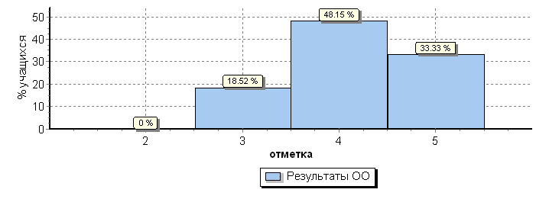
Результаты Всероссийских проверочных работ
Предмет: Математика
2018-2019
начальная школа
Статистика по отметкам
Максимальный первичный балл: 20
ОО |  |  | Кол-во уч. | Распределение групп баллов в % |  |  |  | Отметки о наличии рисков
 |  |  |  | 2 | 3 | 4 | 5
Вся выборка |  |  | 1548189 | 2.4 | 18.6 | 43.5 | 35.5
Ярославская обл. |  |  | 12277 | 1.7 | 15.6 | 43.6 | 39
 | город Ярославль |  | 6063 | 1.3 | 13.2 | 42.9 | 42.6
 |  | (sch763010) МОУ средняя школа № 56 | 108 | 0 | 18.5 | 48.1 | 33.3
Общая гистограмма отметок

Slide 29
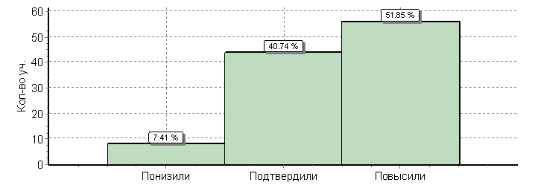
Результаты Всероссийских проверочных работ
Гистограмма соответствия отметок за выполненную работу и отметок по журналу
2018-2019
начальная школа

Slide 30
Результаты Всероссийских проверочных работ
Результаты по классам
2018-2019
начальная школа
Класс | Участников ВПР | Справились | Качество
4а | 26 | 100% | 96%
4б | 28 | 100% | 100%
4в | 30 | 100% | 53%
4г | 24 | 100% | 79%

Slide 31
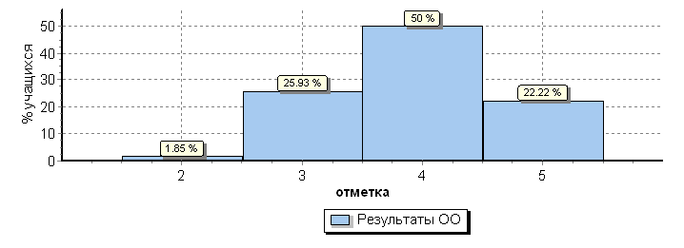
Результаты Всероссийских проверочных работ
Предмет: Русский язык
2018-2019
начальная школа
Статистика по отметкам
Максимальный первичный балл: 38
ОО |  |  | Кол-во уч. | Распределение групп баллов в % |  |  |  | Отметки о наличии рисков
 |  |  |  | 2 | 3 | 4 | 5
Вся выборка |  |  | 1538281 | 4.7 | 25.7 | 46.9 | 22.7
Ярославская обл. |  |  | 12367 | 3.9 | 25 | 49.8 | 21.3
 | город Ярославль |  | 6165 | 3.9 | 22.8 | 49.7 | 23.5
 |  | (sch763010) МОУ средняя школа № 56 | 108 | 1.9 | 25.9 | 50 | 22.2
Общая гистограмма отметок

Slide 32
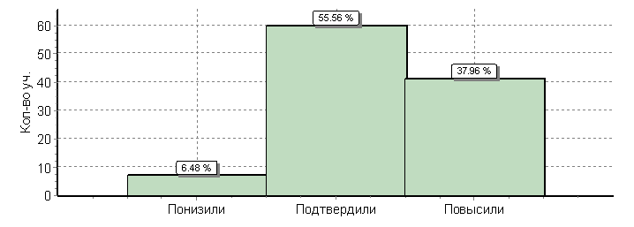
Результаты Всероссийских проверочных работ
Гистограмма соответствия отметок за выполненную работу и отметок по журналу
2018-2019
начальная школа

Slide 33
Результаты Всероссийских проверочных работ
Результаты по классам
2018-2019
начальная школа
Класс | Участников ВПР | Справились | Качество
4а | 26 | 100% | 88%
4б | 28 | 100% | 93%
4в | 30 | 93% | 50%
4г | 24 | 100% | 58%

Slide 34
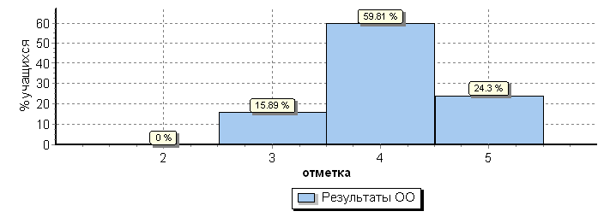
Результаты Всероссийских проверочных работ
Предмет: Окружающий мир
2018-2019
начальная школа
Статистика по отметкам
Максимальный первичный балл: 32
ОО |  |  |  | Кол-во уч. | Распределение групп баллов в % |  |  |  | Отметки о наличии рисков
 |  |  |  |  | 2 | 3 | 4 | 5
Вся выборка |  |  |  | 1538335 | 0.94 | 20.2 | 55.6 | 23.3
 | Ярославская обл. |  |  | 12279 | 0.55 | 17.8 | 56.1 | 25.5
 |  | город Ярославль |  | 6036 | 0.66 | 15.9 | 55.1 | 28.4
 |  |  | (sch763010) МОУ средняя школа № 56 | 107 | 0 | 15.9 | 59.8 | 24.3
Общая гистограмма отметок

Slide 35
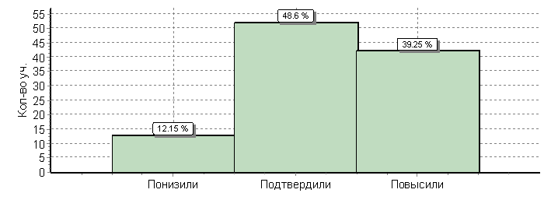
Результаты Всероссийских проверочных работ
Гистограмма соответствия отметок за выполненную работу и отметок по журналу
2018-2019
начальная школа

Slide 36
Результаты Всероссийских проверочных работ
Результаты по классам
2018-2019
начальная школа
Класс | Участников ВПР | Справились | Качество
4а | 26 | 100% | 96%
4б | 28 | 100% | 100%
4в | 29 | 100% | 62%
4г | 24 | 100% | 79%

Slide 37
Результаты Всероссийских проверочных работ
Цели проведения ВПР
2018-2019
основная школа
Всероссийские проверочные работы (далее — ВПР) — это новая процедура оценки качества общего образования. В настоящее время в школах России идет ее апробация.
Проведение ВПР направлено:
на обеспечение единства образовательного пространства РФ;
поддержку введения ФГОС за счет предоставления образовательным организациям единых проверочных материалов и единых критериев оценивания учебных достижений.

Slide 38
Результаты Всероссийских проверочных работ
Предмет: Русский язык
2018-2019
основная школа
Класс |  | Участников ВПР |  | Справились |  | Качество
5а | 6а | 27 | 27 | 100% | 89% | 70% | 33%
5б | 6б | 25 | 27 | 80% | 77% | 52% | 23%
5г | 6г | 20 | 16 | 40% | 69% | 15% | 20%
5д | 6д | 26 | 20 | 92% | 81% | 46% | 38%
2017-2018 уч.год | 2018-2019 уч.год | 98 | 90 | 80,61% | 80% | 47,96% | 30%

Slide 39
Результаты Всероссийских проверочных работ
Предмет: Русский язык
2018-2019
основная школа
2017-2018
Статистика по отметкам
2018-2019

Slide 40
Результаты Всероссийских проверочных работ
Предмет: Математика
2018-2019
основная школа
2017-2018
Статистика по отметкам
2018-2019

Slide 41
Результаты Всероссийских проверочных работ
Предмет: Математика
2018-2019
основная школа
Класс |  | Участников ВПР |  | Справились |  | Качество
5а | 6а | 28 | 27 | 100% | 93% | 71% | 59%
5б | 6б | 26 | 27 | 100% | 100% | 77% | 93%
5г | 6г | 20 | 16 | 70% | 94% | 30% | 13%
5д | 6д | 25 | 20 | 76% | 90% | 32% | 75%
2017-2018 уч.год | 2018-2019 уч.год | 99 | 90 | 87,88% | 94.44% | 53,58% | 64.44%

Slide 42
Результаты Всероссийских проверочных работ
Предмет: История
2018-2019
основная школа
2017-2018
Статистика по отметкам
2018-2019

Slide 43
Результаты Всероссийских проверочных работ
Предмет: История
2018-2019
основная школа
Класс |  | Участников ВПР |  | Справились |  | Качество
5а | 6а | 27 | 26 | 96% | 92% | 72% | 81%
5б | 6б | 25 | 27 | 96% | 96% | 56% | 78%
5г | 6г | 21 | 19 | 90,5% | 89% | 47,5% | 63%
5д | 6д | 24 | 21 | 100% | 95% | 67% | 52%
2017-2018 уч.год | 2018-2019 уч.год | 97 | 93 | 95,88% | 93,55% | 61,85% | 69,84%

Slide 44
Результаты Всероссийских проверочных работ
Предмет: Биология
2018-2019
основная школа
2017-2018
Статистика по отметкам
2018-2019

Slide 45
Результаты Всероссийских проверочных работ
Предмет: Биология
2018-2019
основная школа
Класс |  | Участников ВПР |  | Справились |  | Качество
5а |  | 24 |  | 100% |  | 83,5%
6а |  | 23 |  | 96% |  | 39%
5б |  | 25 |  | 100% |  | 84%
6б |  | 27 |  | 96% |  | 56%
5г |  | 21 |  | 95% |  | 45%
6г |  | 18 |  | 83% |  | 33%
5д |  | 23 |  | 100% |  | 57%
6д |  | 18 |  | 83% |  | 44%
2017-2018 уч.год | 2018-2019 уч.год | 93 | 86 | 98,9% | 90,9% | 68,81% | 44,19%

Slide 46
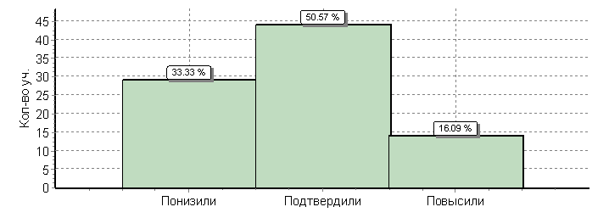
Результаты Всероссийских проверочных работ
Предмет: Обществознание 6
2018-2019
основная школа
Статистика по отметкам
Гистограмма соответствия отметок

Slide 47
Результаты Всероссийских проверочных работ
Предмет: Обществознание 6
2018-2019
основная школа
Класс | Участников ВПР | Справились | Качество
6а | 25 | 100% | 32%
6б | 26 | 100% | 88%
6г | 17 | 100% | 88%
6д | 19 | 84% | 58%
2018-2019 уч.год | 87 | 96,55% | 64,34%

Slide 48
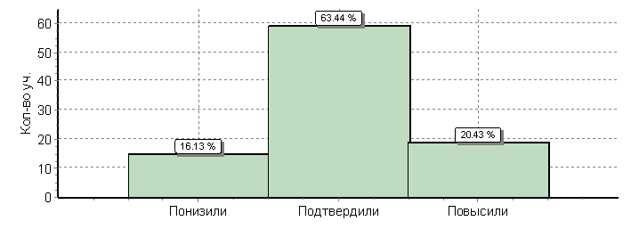
Результаты Всероссийских проверочных работ
Предмет: География 6
2018-2019
основная школа
Статистика по отметкам
Гистограмма соответствия отметок

Slide 49
Результаты Всероссийских проверочных работ
Предмет: География 6
2018-2019
основная школа
Класс | Участников ВПР | Справились | Качество
6а | 27 | 100% | 89%
6б | 26 | 100% | 81%
6г | 17 | 100% | 59%
6д | 23 | 100% | 43%
2018-2019 уч.год | 93 | 100% | 69,9%

Slide 50
Результаты Всероссийских проверочных работ
Предмет: Математика 5
2018-2019
основная школа
Класс | Участников ВПР | Справились | Качество
5а | 21 | 100% | 71%
5б | 22 | 95% | 73%
5в | 23 | 83% | 43%
5г | 21 | 86% | 19%
2018-2019 уч.год | 87 | 89,66% | 51,7%

Slide 51
Результаты Всероссийских проверочных работ
Предмет: Русский язык 5
2018-2019
основная школа
Класс | Участников ВПР | Справились | Качество
5а | 23 | 96% | 61%
5б | 21 | 100% | 71%
5в | 24 | 67% | 25%
5г | 20 | 80% | 35%
2018-2019 уч.год | 88 | 85,23% | 50%

Slide 52
Результаты Всероссийских проверочных работ
Предмет: История 5
2018-2019
основная школа
Класс | Участников ВПР | Справились | Качество
5а | 18 | 100% | 61%
5б | 21 | 100% | 76%
5в | 19 | 95% | 74%
5г | 20 | 100% | 70%
2018-2019 уч.год | 78 | 98,7% | 70,4%

Slide 53
Результаты Всероссийских проверочных работ
Предмет: Биология 5
2018-2019
основная школа
Класс | Участников ВПР | Справились | Качество
5а | 20 | 100% | 40%
5б | 21 | 100% | 67%
5в | 17 | 100% | 35%
5г | 20 | 95% | 60%
2018-2019 уч.год | 78 | 98,72% | 51,28%

Slide 54
Результаты Всероссийских проверочных работ
Качество результатов ВПР
в 5 классах
2018-2019
основная школа

Slide 55
Результаты Всероссийских проверочных работ
Качество результатов ВПР
в 5 классах
2018-2019
основная школа

Slide 56
Модернизация школьной среды

Slide 57
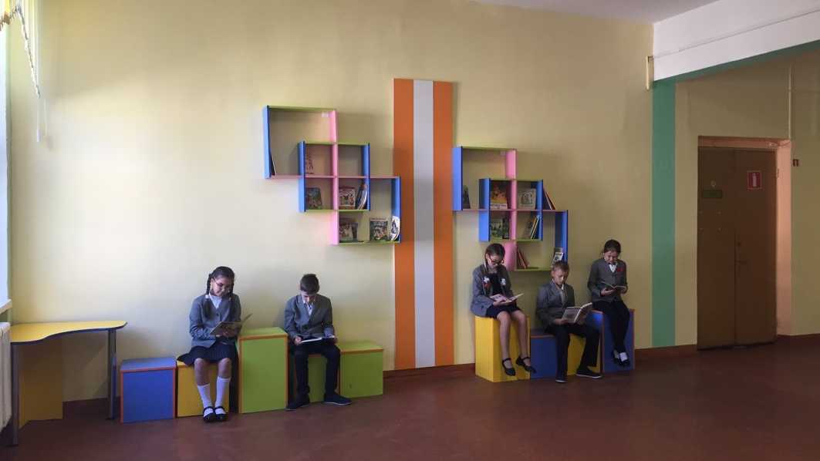
Эстетическое оформление
рекреации и оборудование зоны буккроссинга

Slide 58
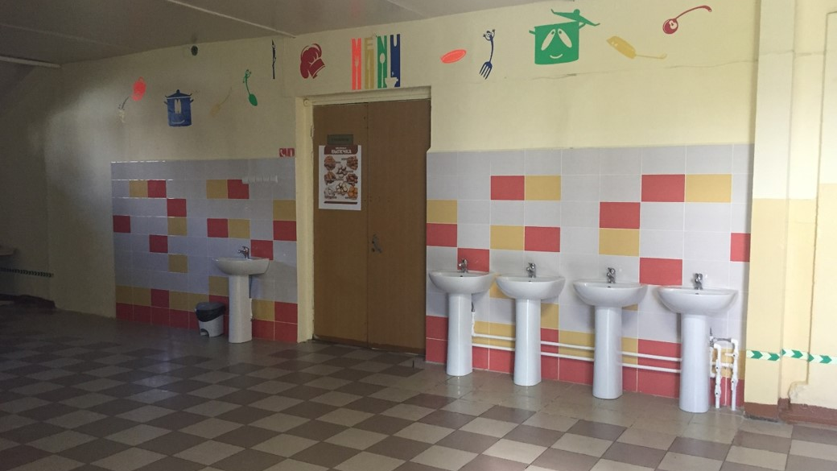
Эстетическое оформление зоны у столовой

Slide 59
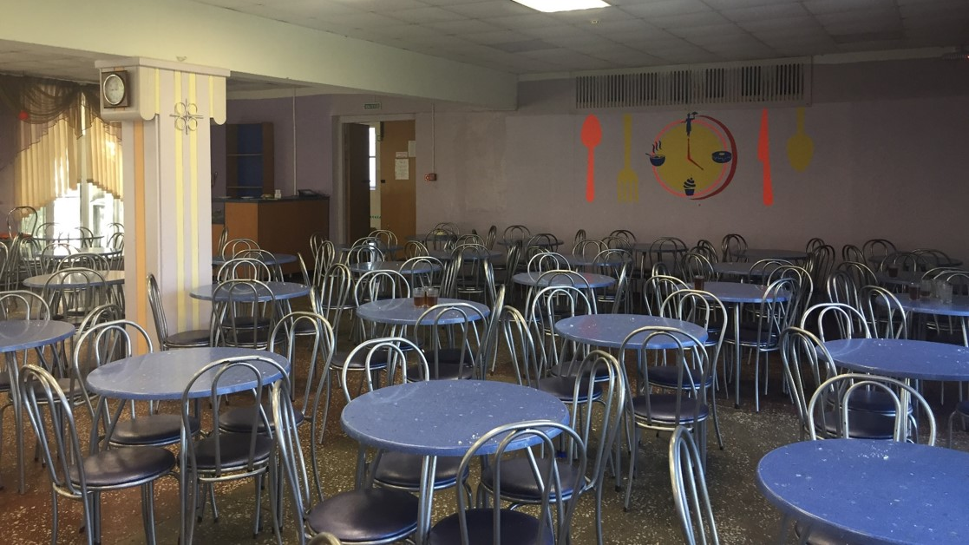
Эстетическое
оформление столовой

Slide 60
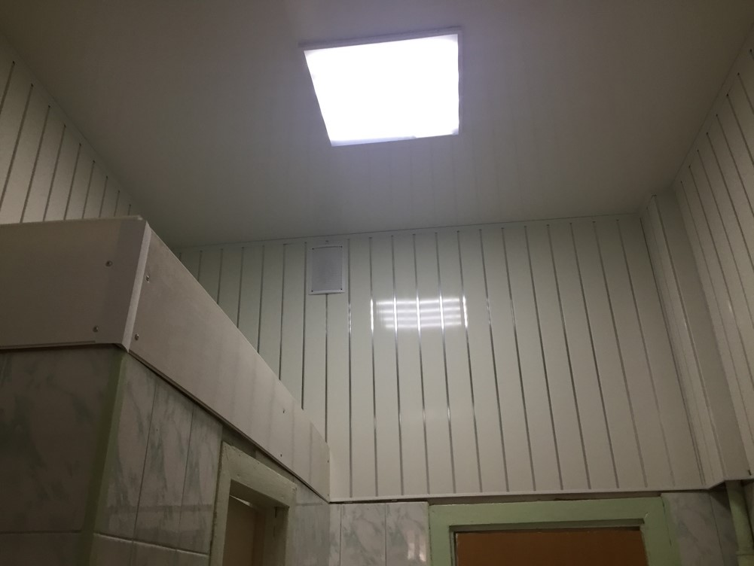
Ремонт туалета
на 1 этаже

Slide 61
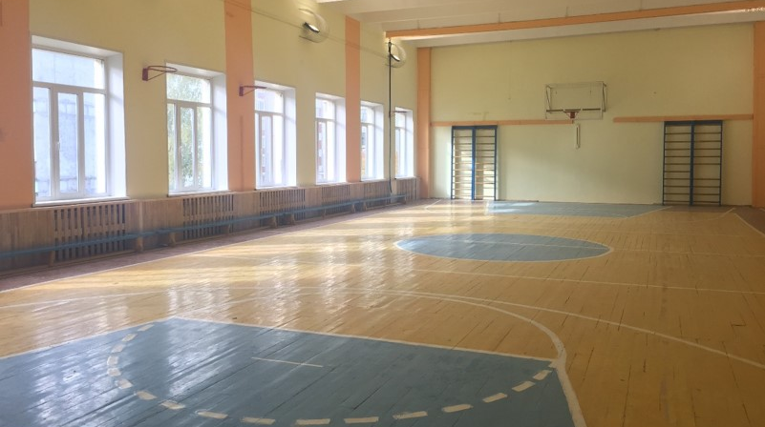
Ремонт спортивного зала

Slide 62
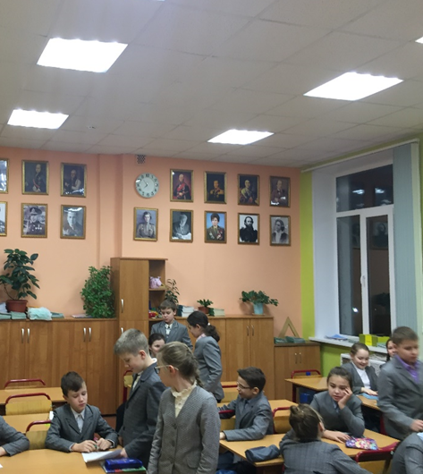
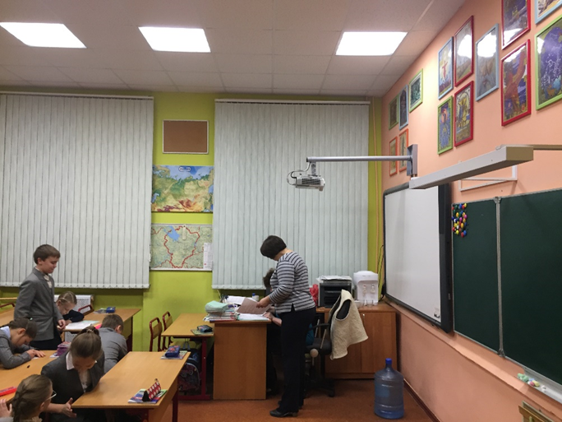
Ремонт 17 кабинета

Slide 63
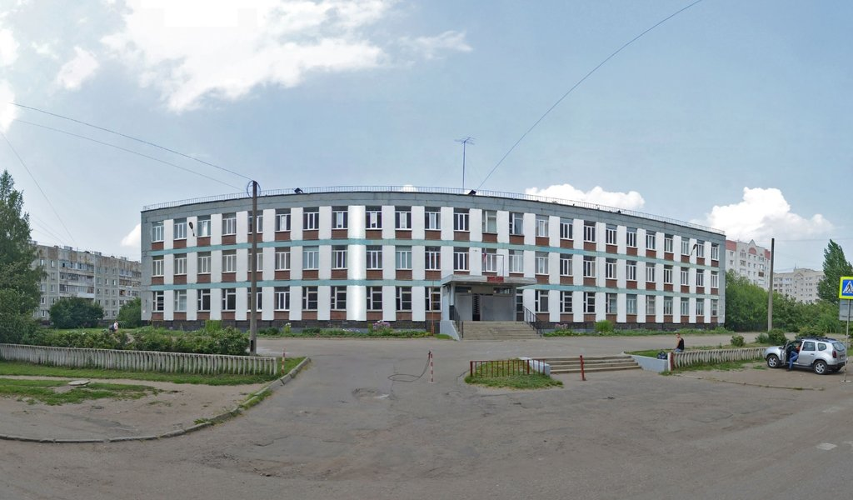
Спасибо за внимание

